Slide 1
第二节多元函数的极限

Slide 2
回忆一元函数的极限. 设 y = f (x),
表示
y
y = f (x)
当 x 不论是从 x₀的左边
A
还是从x₀的右边无限接近于x₀时, 对应的函数值无限接近于数 A.
f (x)
f (x)
0
x
x₀
x
x
如图
x → x₀
就是∀ε >0, ∃δ>0.
当0<|x – x₀|< δ 时, 有|f (x) – A |< ε.

Slide 3

设二元函数 z = f (X) = f (x, y), 定义域为D.
如图
z
如果当X在D内变动并无限接近于X₀时 (从任何方向, 以任何方式),对应的函数值 f (X)无限接近于数A,则称A为当X趋近于X₀时f (X)的极限.
A
z = f (x, y)
M
f (X)
o
y
X
x
X
X₀
D

Slide 4
类似于一元函数, f (X)无限接近于数 A可用 | f (X)– A | < ε 刻画. 而平面上的点 X = (x, y) 无限接近于点 X₀ = (x₀, y₀) 则可用它们之间的距离

Slide 5
设函数 z = f (x, y)在点(x₀, y₀)的某个空心邻域内有定义。若有一常数 A，
定义1
对 ∀ε > 0, ∃δ > 0, 使得当
对应的函数值满足
| f (x,y)– A | < ε.
则称(x,y)趋于(x₀,y₀)时f(x,y)以A为极限，记作
或

Slide 6
用邻域叙述
对∀ε > 0, ∃δ > 0, 当P点在P₀的空心邻域内时，f(P)落在A的ε邻域。即

Slide 7
定义2
设函数 z = f (x, y)在点(x₀, y₀)的某个空心邻域内有定义。若有一常数 A，
对 ∀ε > 0, ∃δ > 0, 使得当
对应的函数值满足
| f (x,y)– A | < ε.
则称(x,y) →(x₀,y₀)时f(x,y)以A为极限。
定义1⬄定义2

Slide 8
定义2 定义1
对 ∀ε > 0, ∃δ > 0, 使得当
| f (x,y)– A | < ε.
δ
D
y₀
(x_{0,}y₀)
所以有| f (x,y)– A | < ε.
o
x
x₀

Slide 9
定义1 定义2
对 ∀ε > 0, ∃ρ > 0, 使得当
| f (x,y)– A | < ε.
ρ
(x_{0,}y₀)
D
y₀
δ
从而也有| f (x,y)– A | < ε.
o
x₀
x

Slide 10
注意：
如图
x
x
x₀
x

Slide 11
对二元函数 f (X), 如图
X
X₀
z
D
A
z = f (x, y)
o
x
M
有
f (X)
⇔ 点X以任何方式趋近于X₀时, f (X)的极限都存在且为A.
o
y
X
x
X₀
D

Slide 12
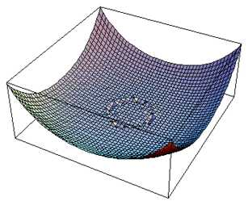
例1 求证
证
当 时，
原结论成立．

Slide 13
例2.
用定义证明:
证:
∀ε >0,
(要证∃δ >0, 使得当
| f (x, y) – 0 | < ε .)
考虑 | f (x, y) – 0 |

Slide 14
要使 | f (x, y) – 0 | < ε , 只须
即
| f (x, y) – 0 | < ε
故

Slide 16
例 设
求证：
证：
要证
总有
故

Slide 17
• 若当点
以不同方式趋于
函数
趋于不同值或有的极限不存在，
则可以断定函数极限
不存在 .
例3 讨论函数
在点 (0, 0) 的极限.
解: 设 P(x , y) 沿直线 y = k x 趋于点 (0, 0) ,
则有
k 值不同极限不同 !
在 (0,0) 点极限不存在 .

Slide 18
考察 (x, y)沿平面直线 y = kx 趋于(0, 0)的情形.
如图
对应函数值
y
o
x

Slide 19
• 二重极限
与累次极限
不同.
如果它们都存在, 则三者相等.
仅知其中一个存在,
推不出其它二者存在.
例如,
显然
但由例3 知它在(0,0)点二重极限不存在 .

Slide 20
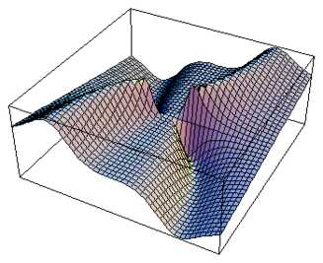
例4 证明 不存在．
证
取
故极限不存在．
其值随k的不同而变化，

Slide 21
确定极限不存在的方法：

Slide 23
2. 二元函数的极限运算法则与基本性质
定理1（四则运算）：设函数f(x,y)及g(x,y)在点 (x₀, y₀) 的空心邻域内有定义。若

Slide 24
定理2（极限不等式）：若在点(x₀,y₀)的空心邻域内，函数f(x,y)及g(x,y)有定义，且f(x,y) ≥g(x,y),并且当(x,y)→(x₀,y₀)时，f(x,y)及g(x,y)分别以A与B为极限，则A≥B，也即

Slide 25
定理3（夹逼定理）：设函数f(x,y), g(x,y)及h(x,y)在一点(x₀,y₀)的一个空心邻域内有定义，且成立下列不等式f(x,y)≤h(x,y)≤ g(x,y),并且当(x,y)→(x₀,y₀)时，f(x,y)及g(x,y)都有极限A，则h(x,y)也以A为极限。即

Slide 26
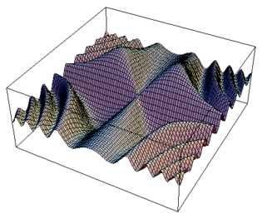
例5 求极限
解
其中

Slide 27
定理4（复合函数的极限）：设函数x=g(u,v)及y=h(u,v)在点(u₀,v₀)的一个空心邻域内有定义，且有极限：
又设函数f(x,y)在(x₀,y₀)的空心邻域内有定义，且使得当(u,v)在(u₀,v₀)的空心邻域内时，函数f(g(u,v),h(u,v))有定义；并且当(x,y)→(x₀,y₀)时，f(x,y)的极限为A，则当(u,v)→(u₀,v₀) 时，复合函数f(g(u,v),h(u,v))也以A为极限。即

Slide 28
定理5（复合函数的极限）：设z=f(u)是定义在u₀点的一个空心邻域内的一元函数，且有极限：
又设u=g(x,y)是定义在(x₀,y₀)点的空心邻域内的二元函数，且

Slide 30
多元函数的极限运算法则与一元函数的情况类似.
例7
解

Slide 32
3. 累次极限与全面极限
累次极限：固定二元函数f(x,y)中的一个变量，对另一个变量取极限。
全面极限与累次极限之间没有必然联系。

Slide 33
不存在

Slide 35
1.多元函数的极限
定义2 设 n 元函数
P₀ 是 D 的聚
点 ,
若存在常数 A ,
对任意正数 ε , 总存在正数δ ,
对一
切
都有
则称 A 为函数
记作
(也称为 n 重极限)
当 n =2 时, 记
二元函数的极限可写作：

